Slide 1

写信作文指导

Slide 2
信又叫书信、家书等。由于古代交通不便，所以古人传递信息，在外报平安等最主要的方法就是写信了，古人有鸿雁传书之说，也经常用飞鸽传书。

Slide 3
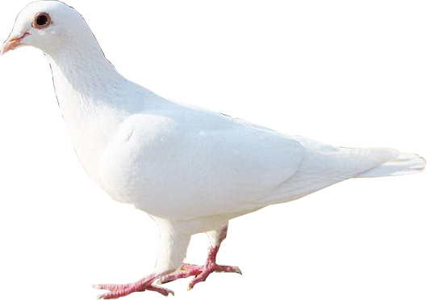
信鸽
称呼
问候语
正文
祝福语（祝词）
署名
日期

Slide 4

书信的格式
称谓
××同学：
＿＿你好！
＿＿正文×× ×× ×× × ×× ×× ×× ×× ×× ×× ×× ×× ×× ×× ×× ×× ×× ×× ×× ×× ×× ××.
祝：
学习进步
姓名
年 月 日
问候语
祝颂语
署名
日期

Slide 5
信的规范格式
①称呼：顶格，后加“：”，冒号后不再写字。有的还可以加上一定的限定、修饰词，如亲爱的、尊敬的等。
称呼也称“起首语”，是对收信人的称呼。
1称呼要在信纸第一行顶格写起。
2称呼和署名要对应，明确自己和收信人的关系。
3称呼可用姓名、称谓，还可加修饰语或直接用修饰语作称呼。

Slide 6
说明几条细则：
1给长辈的信。若是近亲，就只写称谓，不写名字，如“爸”、“妈”、“哥”、“嫂”等；亲戚关系的，就写关系的称谓，如“姨妈”、“姑妈”等。对非近亲的长辈，可在称谓前加名或姓，如“赵阿姨”、“黄叔叔”等。
2给平辈的信。同学、同乡、同事、朋友的信，可直接用名字、昵称或加上“同学”、“同志”，如“小明”、“老张”、“三毛”等。

Slide 7

3给师长的信。通常只写其姓或其名，再加“老师”二字，如“段老师”、 “大海老师”等。对于十分熟悉的师长，也可单称“老师” 。假如连名带姓，在信首直称“孙一平老师”就显得不大自然且欠恭敬。
上述几种场合，可按特殊对象，视情况加上“尊敬的”、“敬爱的”、“亲爱的”等修饰词，以表示敬重或亲密之情。当然，这要用得适宜，如对好友称“尊敬的”，反而显得见外，对年轻女性贸然称呼“亲爱的”，那就有失检点了。

Slide 8
信的规范格式
②问候语：如写“你好”、“近来好吗？”等。表示礼貌的关心和问候。
空两格，独立成段，不可直接接下文。否则，就会违反构段意义单一的要求，变成多义段了。

Slide 9
信的规范格式
③正文。这是信的主体，可以分为若干段来书写。每段第一行空两格。
④祝福语。正文写完后，通常对于对方有一番祝福的话。以最一般的“此致”、“敬礼”为例。“此致” 在正文之下另起一行空两格书写。“敬礼”写在“此致”的下一行，顶格书写。后应该加上一个惊叹号，以表示祝颂的诚意和强度。又如“祝您身体健康”“祝您万事如意”等，“祝您”另起一行空两格，“身体健康”“万事如意” 则另起一行顶格写。

Slide 10
信的规范格式
称呼和祝福语后半部分的顶格，是对收信人的一种尊重。是古代书信“抬头”传统的延续。古人书信为竖写，行文涉及对方收信人姓名或称呼，为了表示尊重，不论书写到何处，都要把对方的姓名或称呼提到下一行的顶头书写。它的基本做法，为现代书信所吸收。

Slide 11
信的规范格式
⑤署名和日期。写信人的姓名或名字，写在祝福语下方空一至二行的右侧。最好还要在写信人姓名之前写上与收信人的关系，如儿×××、父×××、你的朋友×××等。
署名的下方写日期。

Slide 12
书信格式儿歌
称呼顶格加冒号，
先向亲友问个好。
正文每段空两格，
一段一段不乱套。
正文谈完写祝福，
健康快乐常祝愿。
署名日期别漏掉，
工整写在右下角。

Slide 13


亲 | 爱 | 妈 | 妈 | ：
 |  | 您 | 好 | ！
 |  | 您 | 现 | 在 | 工 | 作 | 忙 | 吗 | ？ | 我 | 很
想 | 您 | 。 | 放 | 假 | 您 | 一 | 定 | 回 | 奶 | 奶 | 家
看 | 我 | 。
 |  | 我 | 还 | 有 | 一 | 件 | 好 | 事 | 要 | 告 | 诉
您 | 。 | 这 | 次 | 语 | 文 | 测 | 验 | 我 | 得 | 了 | 一
百 | 分 | 我 | 可 | 高 | 兴 | 了 | ！ | 妈 | 妈 | 我 | 很
棒 | 吧 | ﹗ | 我 | 以 | 后 | 会 | 更 | 努 | 力 | 的 | 。
 |  | 祝 | 您 | 工 | 作 | 顺 | 利 | 。
 |  |  |  |  | 您 | 的 | 女 | 儿 | ： | 小 | 华
 |  |  |  |  |  |  | 6 | 月 | 9 | 日

Slide 14
信封的格式
左上方填写邮编及收信人地址。
信封中间居中写收信人姓名，加上称呼。它是写信人对收信人的称呼，收信人后面没有称呼是不礼貌的。
信封右下方为寄信人地址及邮编。

Slide 15
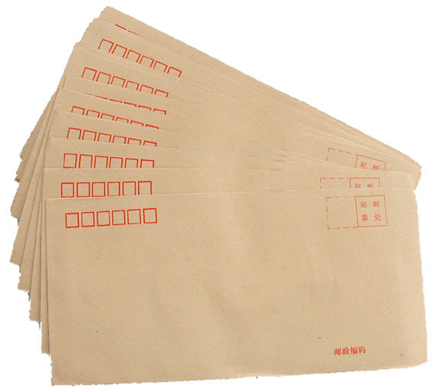

Slide 16
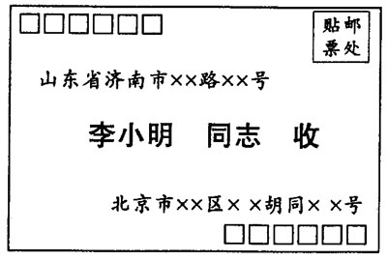

Slide 17

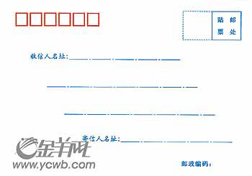
方框内填邮编
写收信人地址
5
1
0
2
5
0
广州市江南西紫玉大街18号
中间写收信人姓名及称呼
陈晓明 先生 收
信封右下方为寄信人地址及邮编。
广州市工业大道中214号
510235

Slide 18
贴邮票寄出
在信封的邮票栏上贴上邮票，将信放入信封粘好，投入邮筒中。
工作人员每天会按照邮编或地址按时分送。
这样一封信就圆满结束了它愉快的旅行。

Slide 19
想一想写给谁：
1.最熟悉的人，自己亲人，如爸爸、妈妈、爷爷、奶奶、哥哥、姐姐、弟弟、妹妹等。
2 . 影响你的人，老师、同学、邻居在你成长中给你鼓舞与力量的人。

Slide 20
想一想写什么？
1、可以把自己的建议、要求、愿望讲出来请对方接纳。
2、可以向对方表示感谢。
3、可以通过一件事发表自己的见解。
4、可以写自己和小伙伴的趣事，班级马路上的见闻，学校、家里的变化。
5、可以写你认为高兴的事，难过的事。

Slide 21
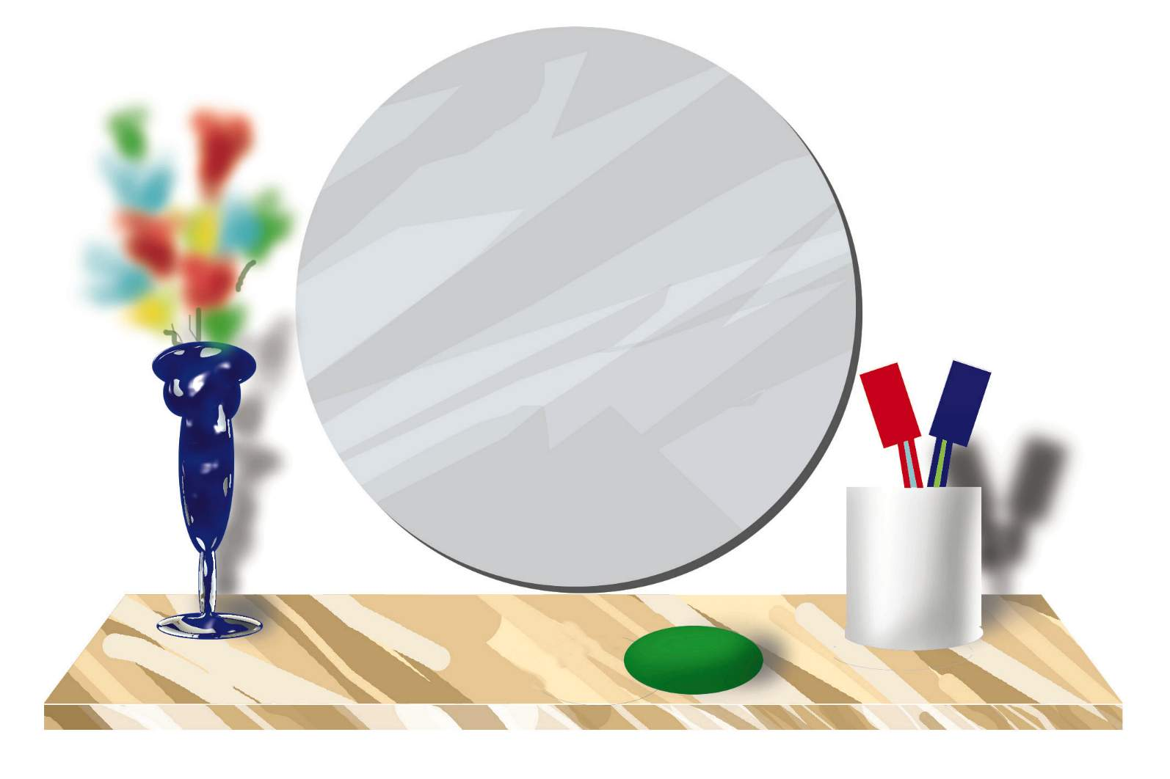

让我们把对妈妈、老师、同学、或想和其他人说的心里话写下来给他（她）看。

Slide 22
亲爱的妈妈：
您好！
妈妈，您为我付出的太多太多了，我非常感谢您对我的养育之恩。可是，在我的心里还有很多话想对您说，今天，您就让我以文字的方式一吐为快吧！妈妈，您别把我当小孩看了。
妈妈，在您的眼里，我是一个永远长不大的孩子，（像在雄鹰羽翼下生活的小小鸟，永远也不能展翅翱翔。）

Slide 23
记得那一次，我们一家人吃完饭，坐在沙发上休息看电视。我看了看一旁的您正靠在椅背上闭目养神，一副劳累的样子。我很心疼，于是站起来走到饭桌旁收拾起碗筷来。铛铛的碗筷碰撞声惊醒了您，您嗖的一下站起来，一个箭步冲过来。“你要干什么？”你大声问道。我说：“我想帮您收拾碗筷呀！”您马上摇摇头，摆摆手说：“哎，小孩子，你懂什么，不会洗就不要乱来。妈妈不用你帮忙，你好好回房间复习就好了，这些家务不是你做的。”说着便把我手中的碗筷没收了。我只好怏怏地走回房间，继续复习功课了。

Slide 24
我亲爱的妈妈呀，当我看到你平日劳累的身影的时候，当我抚摸到你额间隐约可见的白发的时候，当我眼前出现你不停捶打着酸疼的腰背的情形的时候，我的心就不禁疼起来。我亲爱的妈妈，您为了照顾好我和爸爸，付出了许多，累坏了自己，就让我这个做女儿的来尽一点孝心吧，您就不要阻止我了。
祝您
身体健康！
您的儿子 李明
2014年4月20日

Slide 25
亲爱的小明：
你好吗？
最近我们吵架了，不再理会对方了。我很难受，很想对你说声对不起。

Slide 26
那一天，我和你走在上学路上，谈论着老师布置的一道思考题。我和你有不同意见，发生了分歧，越争声音越大，后来竟大打出手，打得两个人都鼻青脸肿。来到教室，老师问：“你们的脸为什么青一块紫一块的？”我们低着头一声不吭。老师一再追问，我只好说是在在路上摔了一跤。老师没有责怪我们，让我们回座位了。我和你谁也没有理谁，只管回到座位，自己读书。下课以后，看着坐在我前面的你一直都没有回头看我，我的心中冒起了无名火：“哼，你不理我，我也不理你，有什么了不起的。以后就各走各的路。我们不再是兄弟！”

Slide 27
这几天，我们形同陌路人。放学的时候，我一个人背着书包，走在大街上。虽然街上人很多，但是我觉得我的世界是冷清的。因为少了你活泼的身影，没有了我们互相打闹玩耍的情景，听不见你朗朗的笑声……看着其他同学和他们 的朋友勾肩搭背地走在放学路上，而我只能形单影只，我的心就很难受，眼泪都快流出来了。

Slide 28
曾经我们是多么好的朋友啊。有一次，妈妈给了我十块钱，我要买彩色笔。我拿着钱，去学校附近的一家学习用品商店。刚走到学校门口，两个不知名的高年级的学生，把我拉到了一个角落，要我把钱给他们。我说：“不行。”他们挥起拳头要打我。这时，你仿佛从天而降，冲了过来，用你瘦弱的身体保护着我，我非常感动。我们一起逃离了魔掌。进了学校，你说：“不要独自一人行走，还有我呢。”我觉得你非常勇敢，我下决心要和你做一辈子的朋友。

Slide 29
多好的朋友啊！可是现在，因为我的一时固执，导致了友谊的破裂，真是很不应该啊。在这里，我想对你说声对不起。希望你可以原谅我，希望我们能重新回到过去，做一对难兄难弟，做一辈子的好朋友，你说好吗？
此致
敬礼
你的好友 刘申
2013年4月20日

